Slide 1
БРОЈ ДЕВЕТ 9

Slide 2
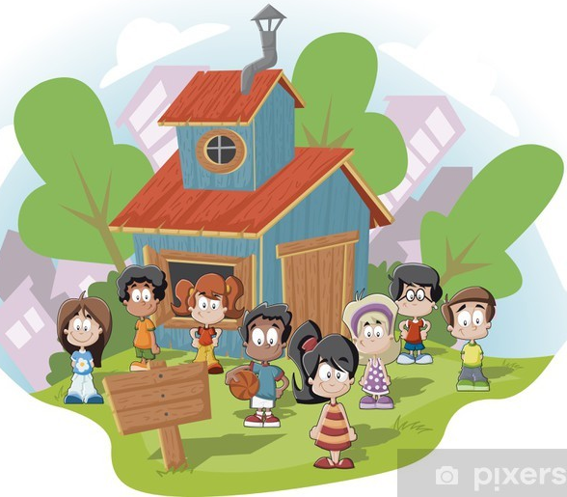

Slide 3
4 + 5 = 9

Slide 4
9

Slide 5
1. 2. 3. 4. 5. 6. 7. 8. 9.

Slide 6
8 + ___ = 9
1

Slide 7
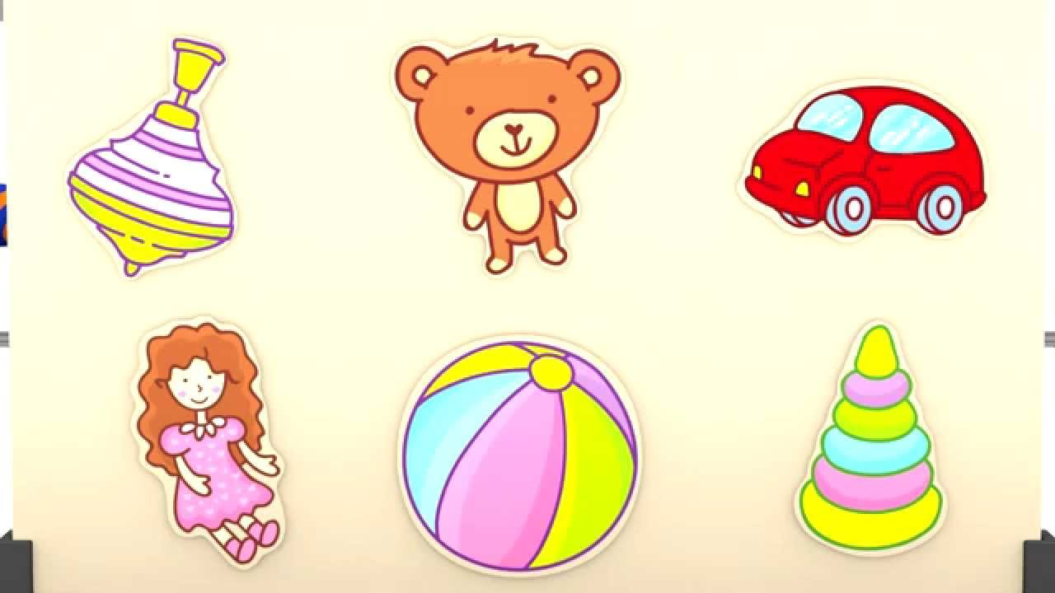
6 + ___ = 9
3

Slide 8
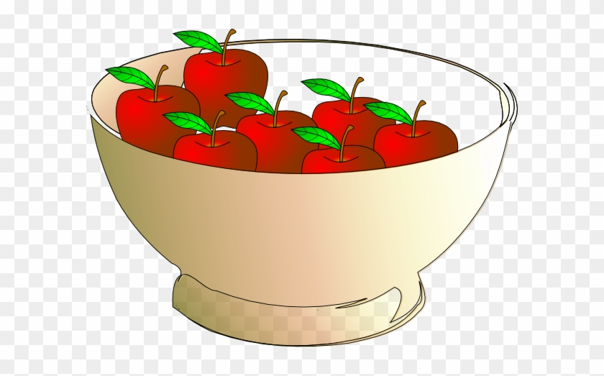
2
7 + ___ = 9

Slide 9
9 САТИ

Slide 10
Задатак за самосталан рад:
1. Нацртај два скупа који имају по девет елемената.
2. У свеску напиши два реда цифре 9 .
9 |  | 9 |  | 9 |  | 9 |  | 9
9 |  | 9 |  | 9 |  | 9

